Slide 1




ANÁLISIS DE SENTIMIENTOS EN RED SOCIAL: INSTAGRAM
CASO DE ESTUDIO: Mundial 2030 / asignación de cupos al evento
Luis Eduardo Márquez Brazón

Slide 2
Objetivos
Obtener un método que permita medir el nivel de
aceptación de una publicación en la red social Instagram.
Analizar este método mediante el uso de Machine
Learning y métricas de aceptación.

Slide 3

Descripción de la problemática
Estamos en una sociedad que crece vertiginosamente mediante el aprovechamiento de los “datos”, en la cual, el poder utilizarlos de manera correcta, nos puede posicionar como empresa o individuo, con mejores productos o servicios.

Slide 4

Descripción de la problemática
Una de esas ventajas la podemos encontrar en el uso del Machine Learning para poder crear modelos automatizados que permitan predecir o clasificar etiquetas con el fin de medir sentimientos, sensaciones, parámetros, con el cual saber que ofrecer o no en el mercado empresarial. En esta investigación, tenemos como objetivo la utilización del machine Learning en una red social para mediar el nivel de aceptación de una publicación.

Slide 5





Tecnologías utilizadas

Slide 6
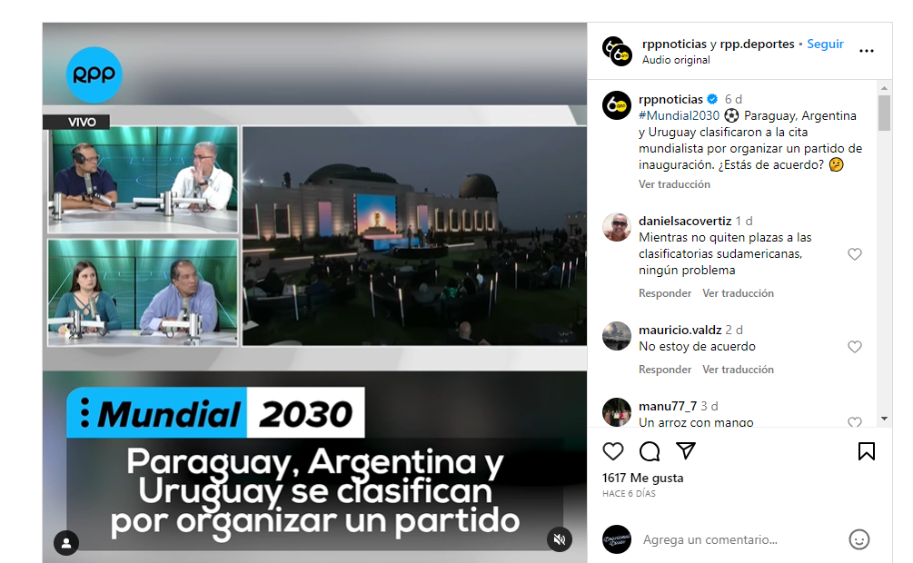
Datos utilizados
Escogimos una publicación de Instagram del Portal
de RRPNOTICIAS:

Slide 8
Resultados e interpretaciones
Para la fecha de la consulta habían alrededor de
120 comentarios (10 de Octubre de 2023). Se tomó una muestra de 100 comentarios (Alrededor de 80%) de los comentarios hasta ese día

Slide 9
Resultados e interpretaciones
Para obtener estos comentarios se utilizó la herramienta libre:
https://es.exportcomments.com/
La cual permite extraer 100 comentarios de cualquier publicación de red social en su versión gratuita.

Slide 10
Resultados e interpretaciones
Uno de los primeros pasos al descargar la data de los comentarios, es asignarle un valor a cada uno. A nivel interpretativo se le asignaron los siguientes valores:
- Positivo (0)
- Negativo (1)
- Neutro (2)

Slide 11
Resultados e interpretaciones
La asignación de estos valores se pudo llevar a cabo de manera manual, debido a que en español existen pocos modelos que permitan corregir o identificar de manera automática los tipos de palabras, por lo que se asignaron los valores manuales pero se creó un diccionario de palabras según el valor de cada comentarios.

Slide 12
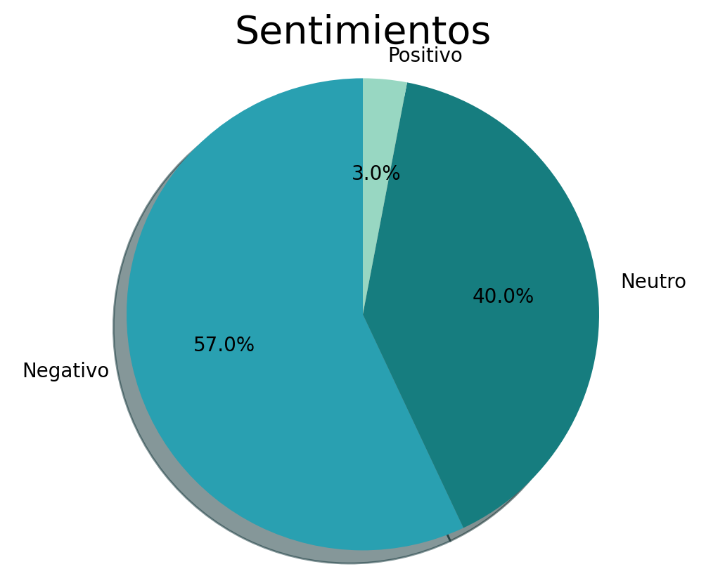
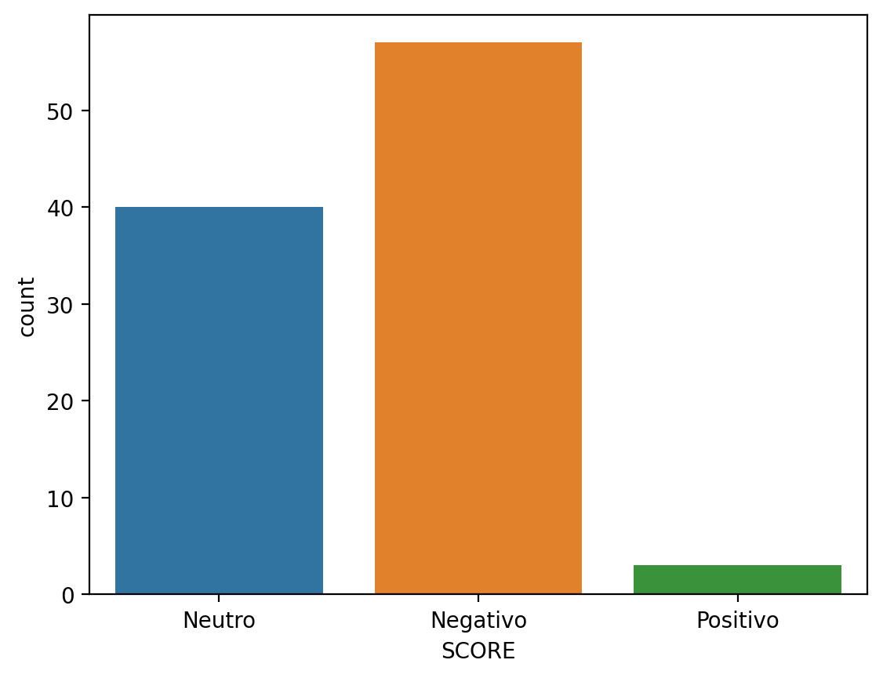
Resultados e interpretaciones

Slide 13
Resultados e interpretaciones
Para el entrenamiento y prueba del modelo se utilizó el algoritmo de regresión logística. Utilizando el parámetro 80/20. Y se aplicaron varías métricas como: Precision, Recall, F1-Score y Support.

Slide 14
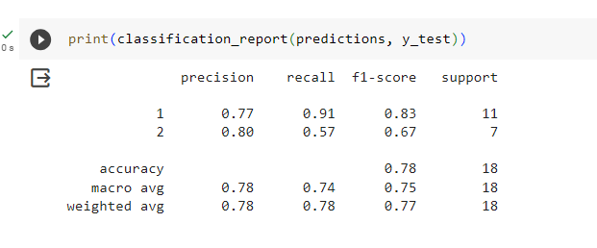
Resultados e interpretaciones

Slide 15
Conclusiones
- Al aplicar análisis de sentimientos en publicaciones en Español , se carecen de modelos pre-entrenados que nos permitan hacer comparaciones de las palabras que expresan los comentarios u opiniones que pueda dar el público, lo que hace más largo el proceso.
- El modelo creado debe ser ajustado para poder dar mejores resultados si se desea aplicar en otras publicaciones.

